Slide 1

CATALAGO ESTACIONAMIENTOS SOLARES

Slide 2

En PROGRESS CORP, nos especializamos en ofrecer soluciones innovadoras y sostenibles a través de nuestras Estructuras de Sombra Solar, diseñadas específicamente para estacionamientos en entornos comerciales, aeropuertos, áreas industriales, espacios turísticos y también en residencias. Nuestro objetivo es proporcionar espacios confortables y protegidos del sol, al mismo tiempo que promovemos la sostenibilidad mediante la integración de paneles solares en nuestras estructuras.
Nuestras soluciones no solo brindan sombra y comodidad a los usuarios, sino que también contribuyen a la rentabilidad de las empresas y a la eficiencia energética en los hogares, al generar energía limpia y reducir costos operativos. Con un enfoque en la eficiencia y la innovación, PROGRESS CORP, se posiciona como un líder en el mercado, transformando los estacionamientos y espacios residenciales en áreas funcionales y ecológicas. Descubre cómo podemos ayudarte a maximizar el potencial de tu área de estacionamiento o tu hogar mientras cuidas del medio ambiente.

Slide 3
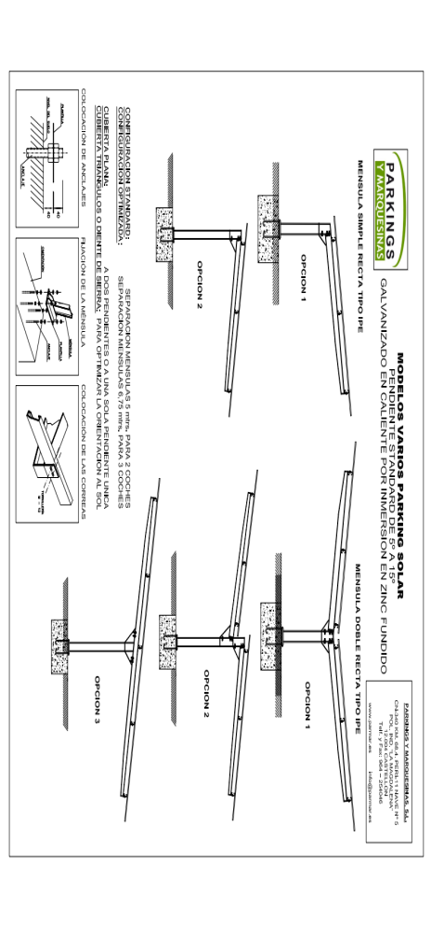
APLICACIONES DE ESTRUCTURAS GALVANIZAS PARA ESTACIONAMIENTOS
Modelos de Estacionamientos
Pendientes standard de 5º a 15º
Galvanizados en caliente por inmersion en zinc fundido
Estacionamientos residenciales
Paradas para autobuses
Terminales para pasajeros
Estacionamientos comerciales
Estacionamientos industriales
Techado de entradas
Garitas

Slide 4
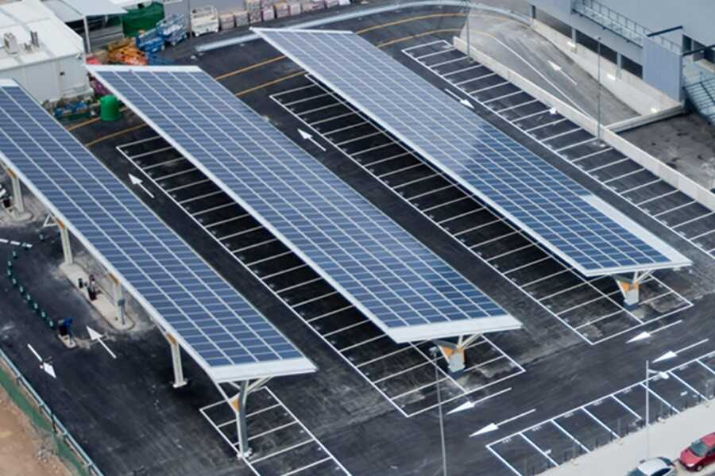
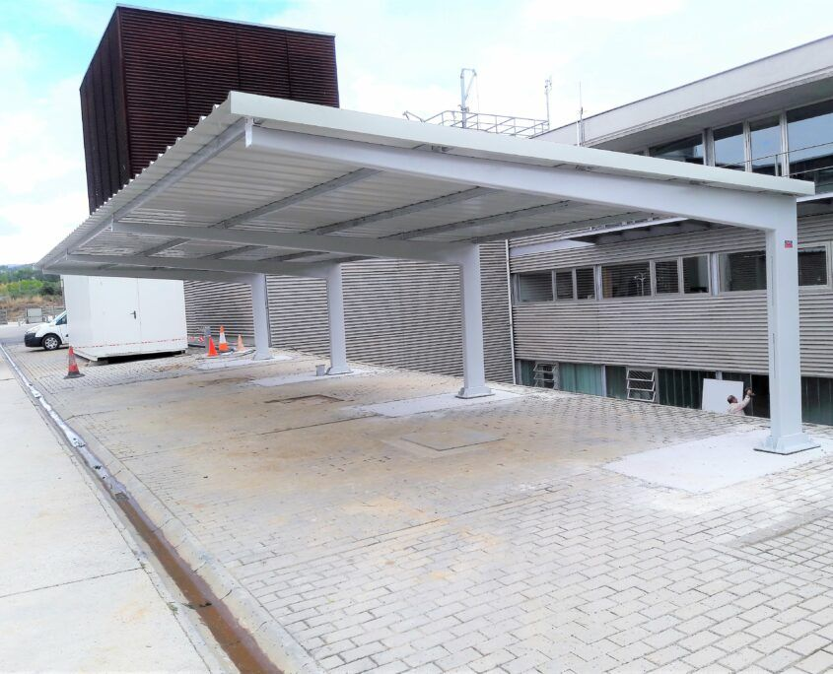
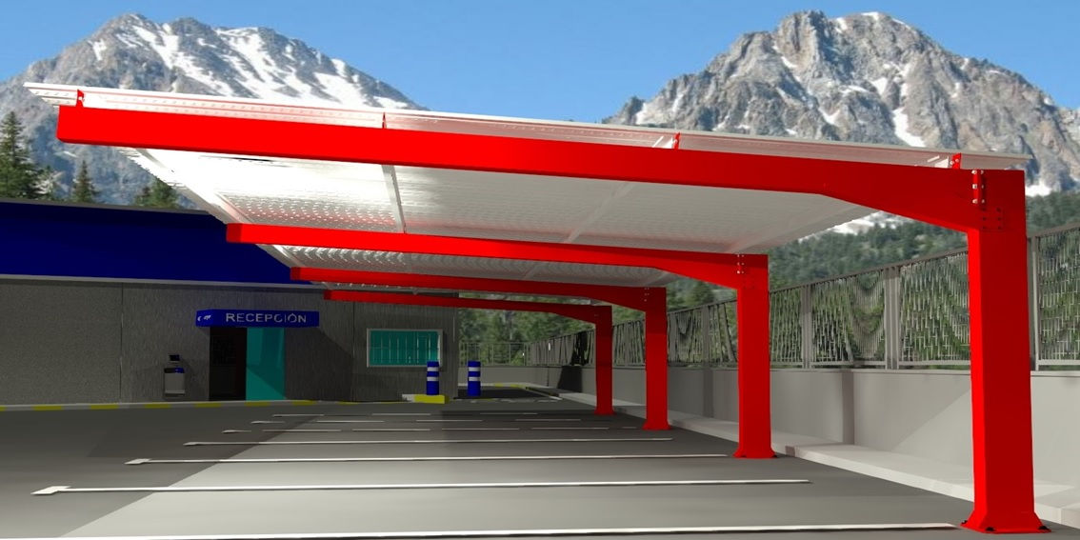
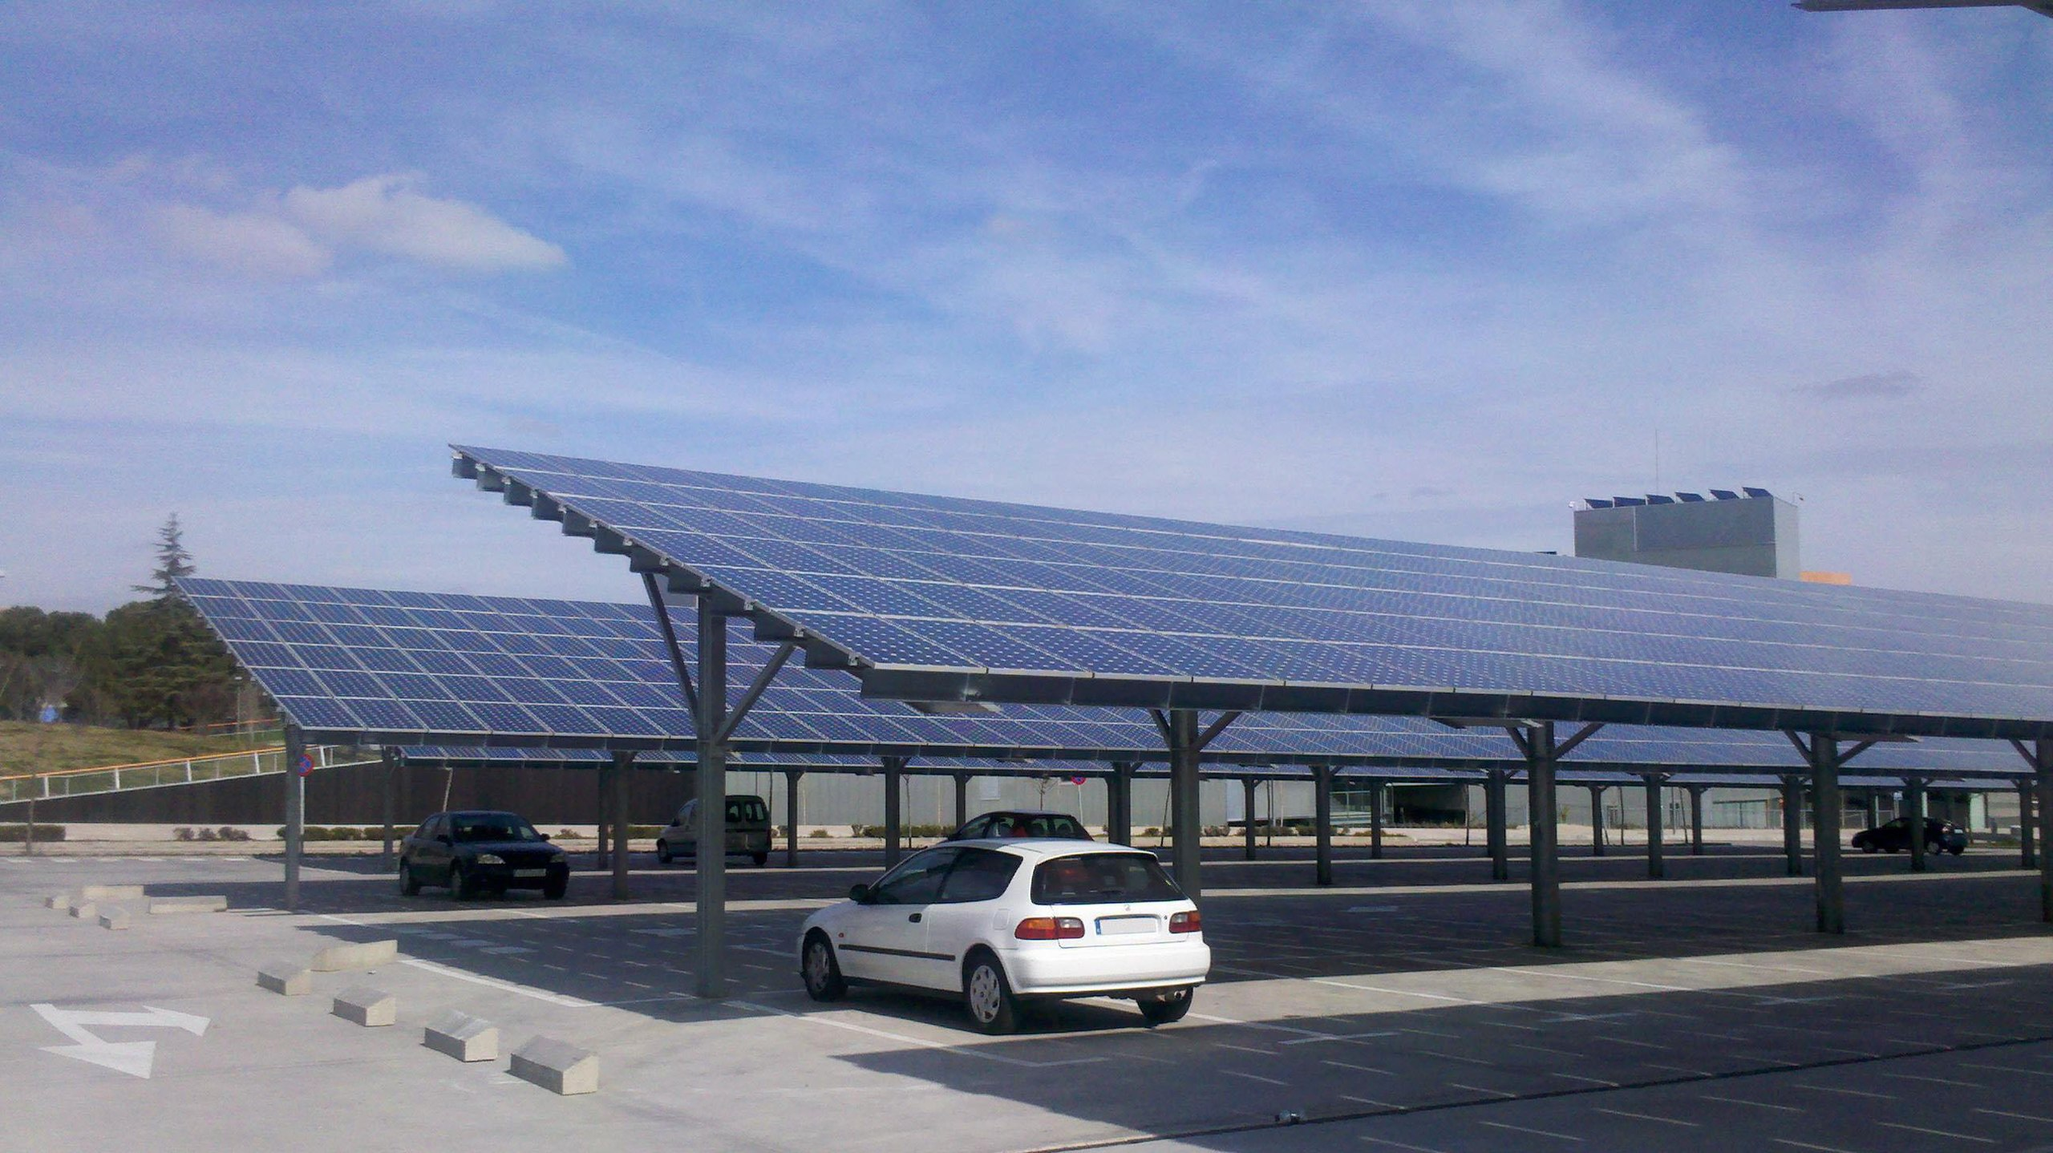
KIT ESTACIONAMIENTOS

Slide 5
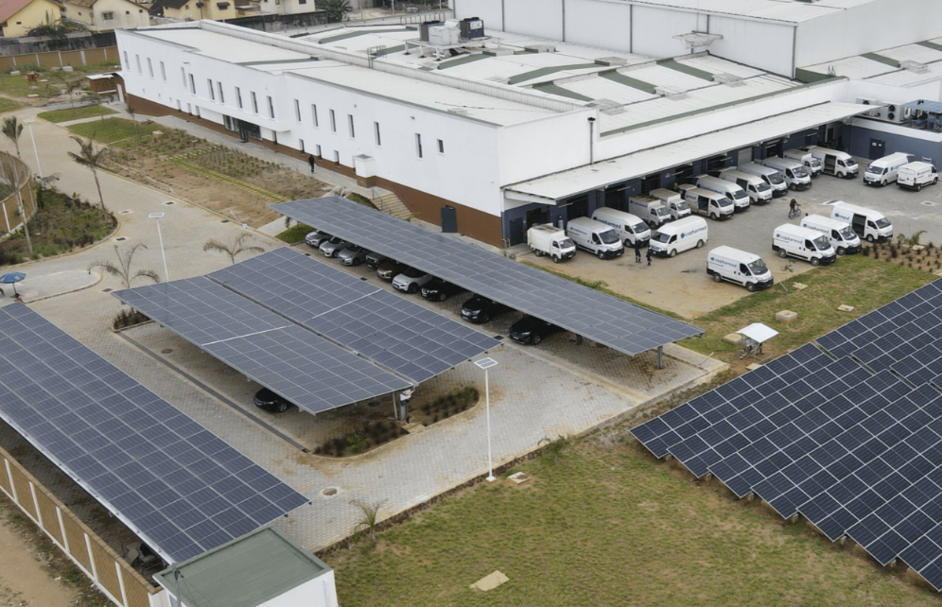
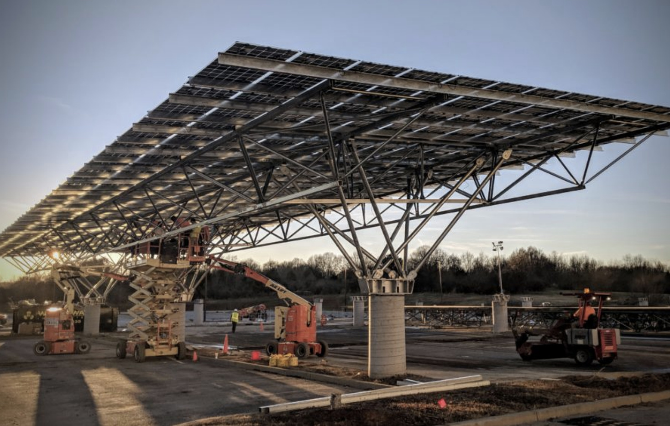
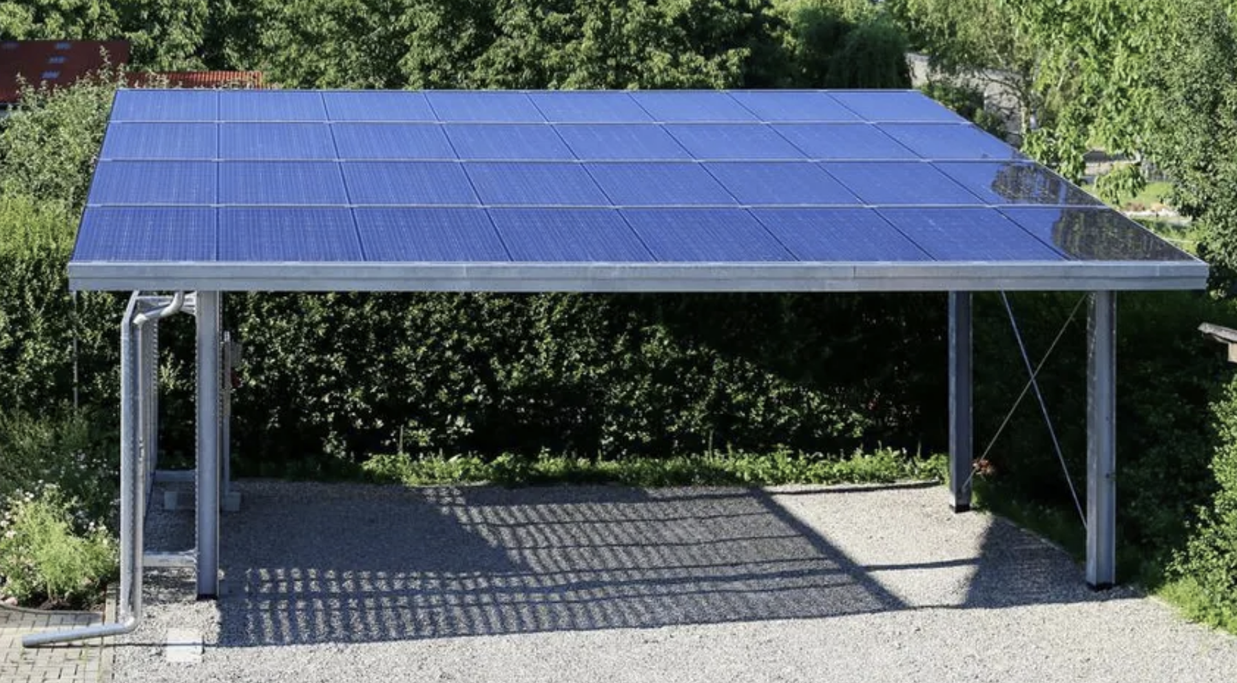
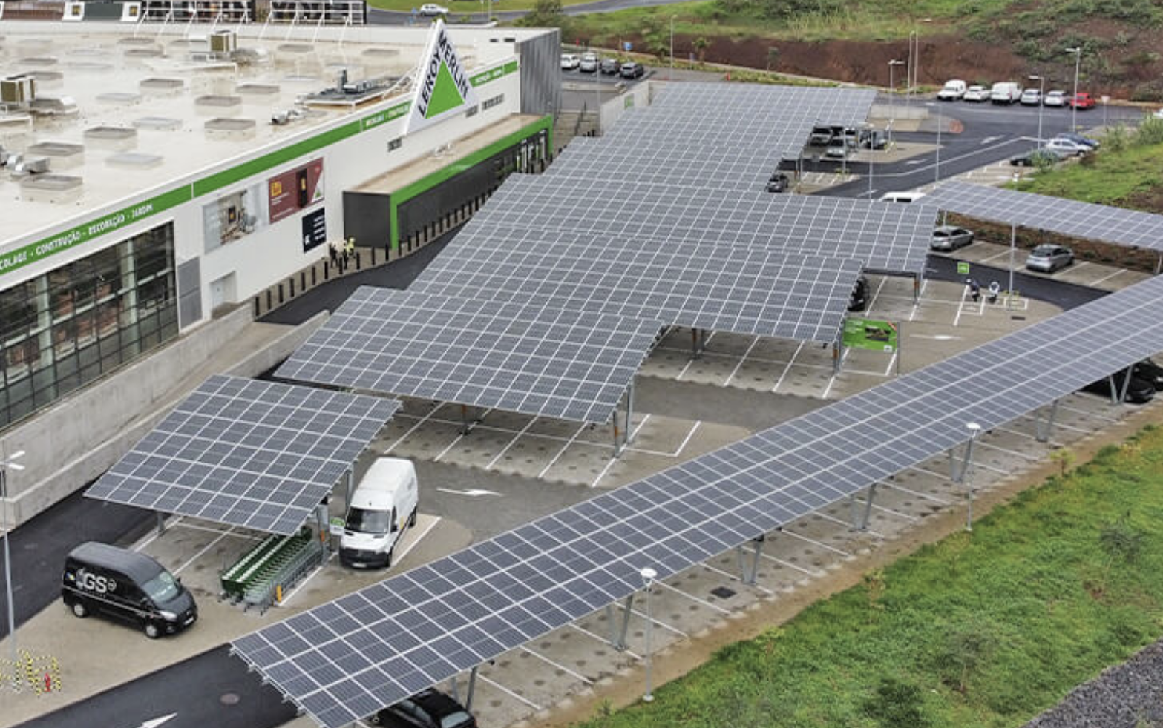
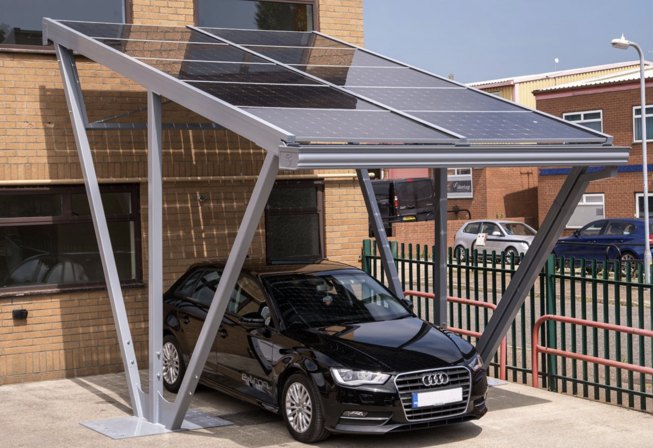
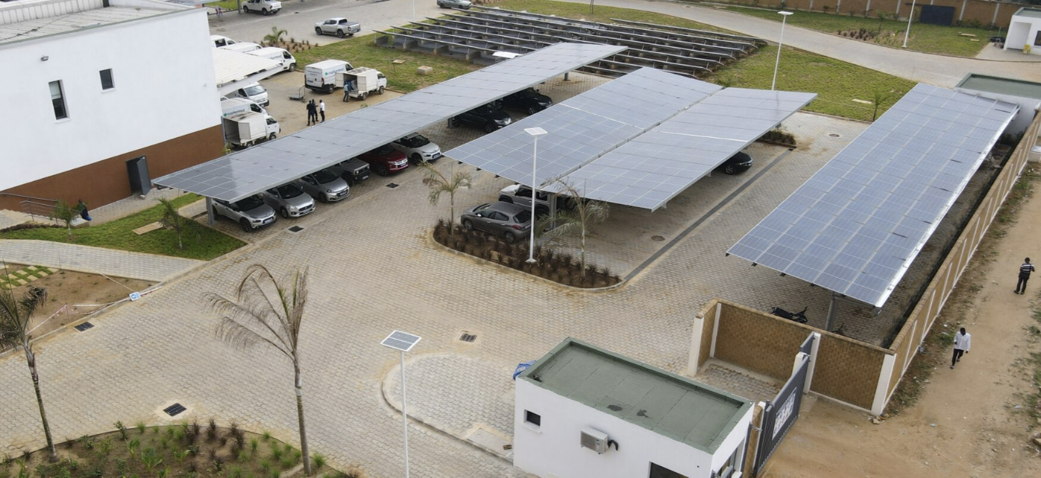
KIT ESTACIONAMIENTOS

Slide 6
KIT ESTACIONAMIENTOS

